Slide 1

Kalendorinių metų ataskaitos
(Atn-3 forma) pildymas
Galioja nuo 2026-10-30

Slide 2
Prisijungimas prie ataskaitų teikimo modulio
Atn-3 formos ataskaitos pildymas
Atn-3 formos ataskaitos redagavimas, paviešinimas, ištrynimas

Slide 3
Prisijungimas prie ataskaitų teikimo modulio

Slide 4
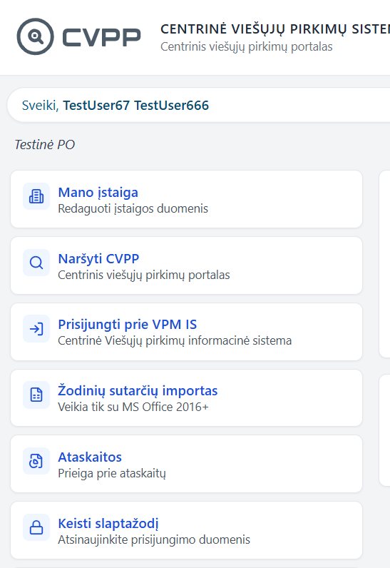
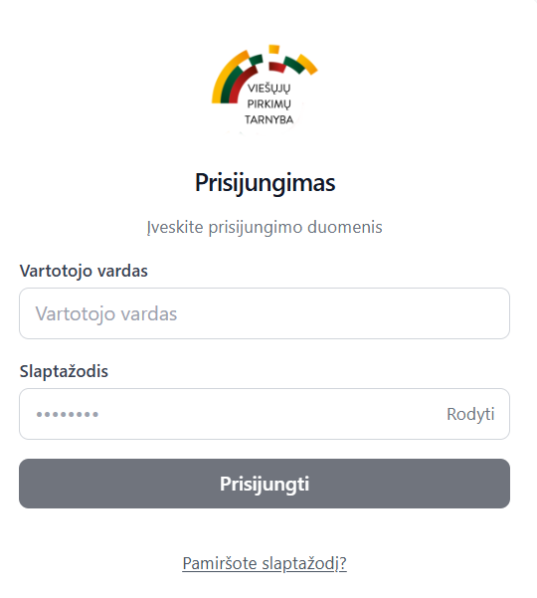
Prisijungimas prie Ataskaitų teikimo modulio (a)
1. Norėdami prisijungti prie VPT-SSO, tinklalapyje https://eviesiejipirkimai.lt/vpt-sso/login
įveskite naudotojo vardą ir slaptažodį. Jei nepavyksta, pasinaudokite funkcionalumu „Pamiršote slaptažodį?“.
2-3. Prisijungę, skiltyje „Ataskaitos“ pasirinkite „Įmonės ataskaitos“.
1
2
3

Slide 5
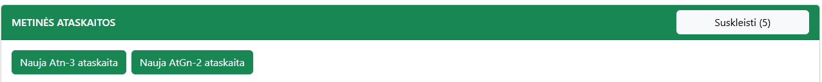
Prisijungimas prie Ataskaitų teikimo modulio (b)
4. Juostoje „METINĖS ATASKAITOS“ dešinėje spauskite „Išskleisti“.
5. Pasirinkite mygtuką „Nauja Atn-3 ataskaita“.
4
5
7

Slide 6
II. Atn-3 formos ataskaitos pildymas
PASTABA: Ataskaitos dalys, kuriose turite įrašyti vertę ar skaičių yra užpildytos nulinėmis reikšmėmis, tad prieš įrašydami ataskaitos laukeliuose vertę ar skaičių, nulines reikšmes tuose laukeliuose ištrinkite.
Pateikiama informacija tik apie pirkimų vykdytojų savarankiškai vykdytus pirkimus, informacija apie pirkimus per centrines perkančiąsias organizacijas (CPO) netraukiama.

Slide 7
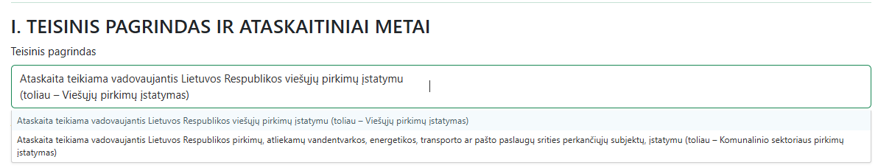
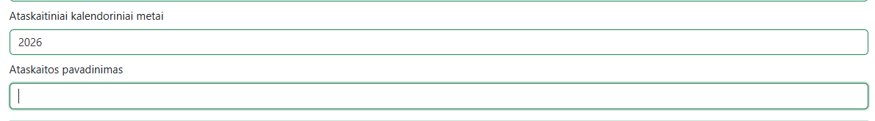
I dalies pildymas
1. Pasirinkite teisinį pagrindą, kuriuo vadovaujantis teikiama ataskaita.
2. Pasirinkite ataskaitinius kalendorinius metus, už kuriuos teikiama ataskaita.
3. Įrašykite teikiamos ataskaitos pavadinimą. Pavadinime rekomenduojama nurodyti metus už kuriuos teikiama ataskaita, pavyzdžiui „Ataskaita už 2026 m.“
1
2
3

Slide 8
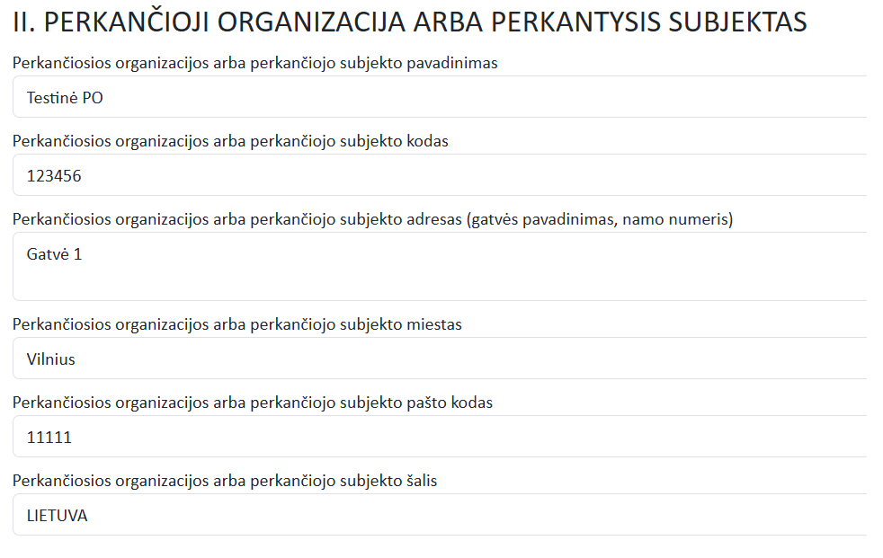
II dalies pildymas (a)
1. Informacija apie pirkimų vykdytoją užpildoma automatiškai.
1

Slide 9
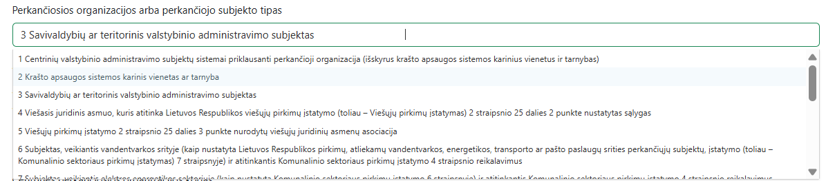
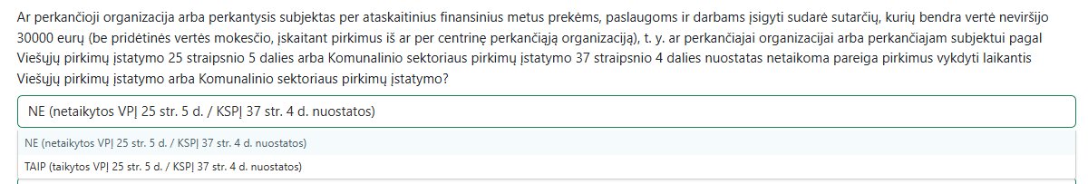
II dalies pildymas (b)
2. Pasirinkite pirkimų vykdytojo tipą.
3. Nurodykite ar pirkimų vykdytojui taikytos VPĮ 25 str. 5 d. / KSPĮ 37 str. 4 d. nuostatos (pasirinkus „TAIP“ iškart bus pereinama prie VI dalies pildymo).
2
3

Slide 10
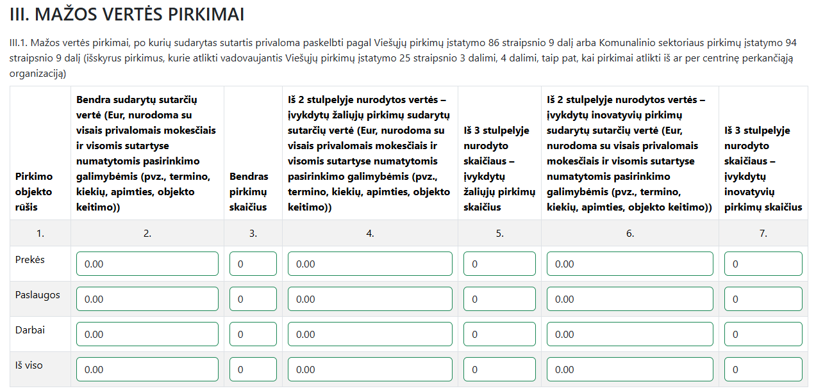
III.1 dalies pildymas
1. III.1 dalies eilutėse „Prekės“, „Paslaugos“, „Darbai“ nurodykite bendrą rašytinių sutarčių vertę ir bendrą mažos vertės pirkimų skaičių, iš jų išskiriant žaliųjų pirkimų sutarčių vertę (4 stulpelis) ir žaliųjų pirkimų skaičių (5 stulpelis) bei iš jų išskiriant inovatyvių pirkimų sutarčių vertę (6 stulpelis) ir inovatyvių pirkimų skaičių (7 stulpelis).
2. Eilutė „Iš viso“ užpildoma automatiškai.
1
2

Slide 11
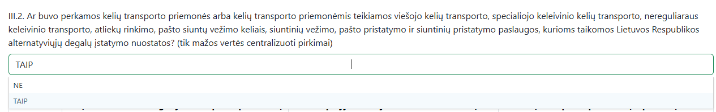
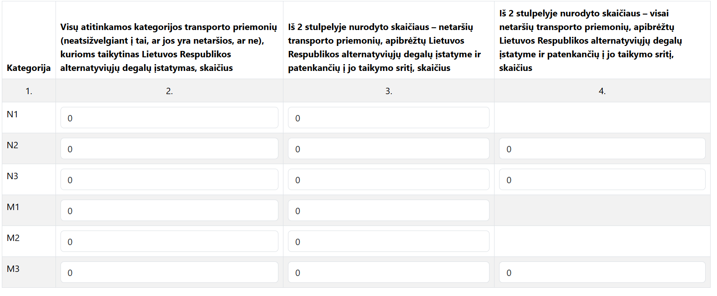
III.2 dalies pildymas
1. Pasirinkus „TAIP“ pildoma informacija, kiekvienai III.2 lentelės daliai (apie kiekvieną transporto priemonių kategoriją) atskirai, pasirinkus „NE“ lentelė nepildoma, iškart pereinama prie kitos dalies pildymo.
2. Pildomos eilutės apie N1, N2, N3, M1, M2, M3 kategorijos transportą (kai sudarytos mažos vertės pirkimo sutartys (išskyrus sudarytas žodžiu)).
1
2

Slide 12
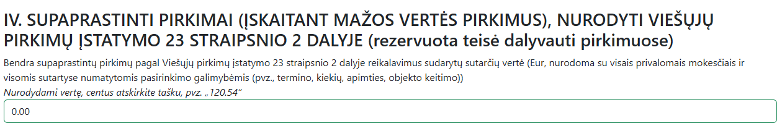
IV dalies pildymas
1. Nurodykite supaprastintų pirkimų iš tiekėjų, kuriems taikomos VPĮ 23 str. 1 dalies nuostatos, vertę.
Šioje dalyje pateikiama informacija apie pirkimus, kai pirkimų vykdytojas rezervuoja teisę pirkime dalyvauti tik tam tikrą statusą turintiems tiekėjams: a) tiekėjui, kuriame nuteistųjų, atliekančių arešto, terminuoto laisvės atėmimo ir laisvės atėmimo iki gyvos galvos bausmes, dirba daugiau kaip 50 procentų to tiekėjo metinio vidutinio sąrašuose esančių darbuotojų skaičiaus; b) tiekėjui, kurio dalyviai yra sveikatos priežiūros įstaigos, kuriose darbo terapijos pagrindais dirba ne mažiau kaip 50 procentų pacientų to tiekėjo metinio vidutinio sąrašuose esančių darbuotojų skaičiaus.
1

Slide 13
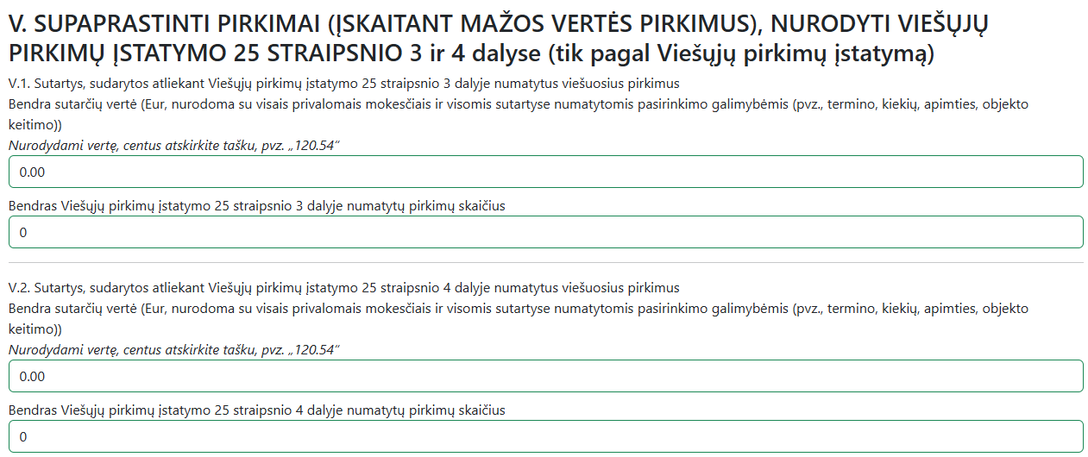
V dalies pildymas
1. V.1 p. nurodykite supaprastintų pirkimų, nurodytų VPĮ 25 str. 3 d., bendrą sutarčių vertę ir bendrą pirkimų skaičių.
Pildoma, kai supaprastintus pirkimus atlieka LR diplomatinės atstovybės užsienio valstybėse, LR atstovybės prie tarptautinių organizacijų, konsulinių įstaigų ir specialiųjų misijų, taip pat kitos perkančiosios organizacijos, kurios užsienyje įsigyja prekių, paslaugų ar darbų.
2. V.2 p. nurodykite supaprastintų pirkimų, nurodytų VPĮ 25 str. 4 d., bendrą sutarčių vertę ir bendrą pirkimų skaičių.
Pildoma kai atlikti supaprastinti pirkimai įsigijus ypatingos svarbos tarptautiniams renginiams organizuoti reikalingas prekes, paslaugas ar darbus.
1
2

Slide 14
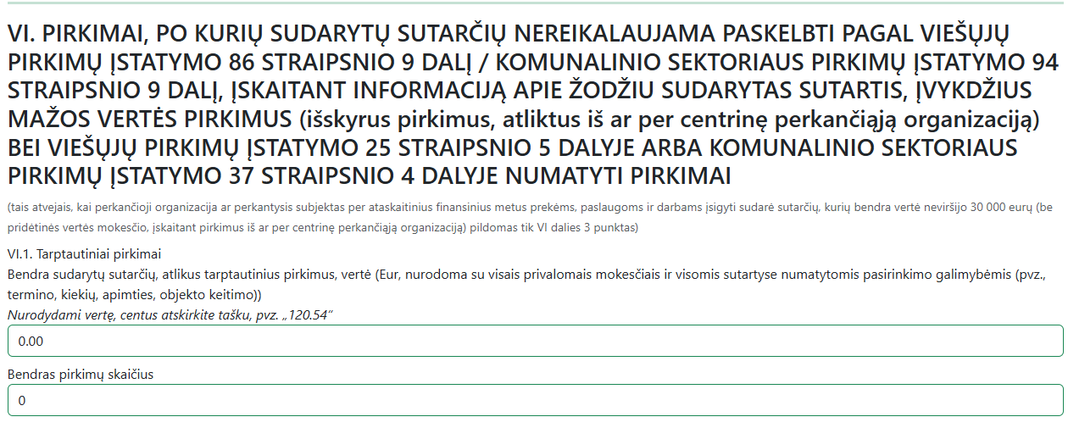
VI dalies pildymas (a)
1. Šioje dalyje nurodykite pirkimus, po kurių sudarytų sutarčių nereikalaujama paskelbti pagal VPĮ 86 str. 9 d. / KSPĮ 94 str. 9 d. Pildoma atskirai tarptautiniams, supaprastintiems ir mažos vertės pirkimams.
2. VI.1 p. pildykite informaciją apie tarptautinius pirkimus, po kurių sudarytų sutarčių nereikalaujama paskelbti pagal VPĮ 86 str. 9 d. / KSPĮ 94 str. 9 d.
1
2

Slide 15
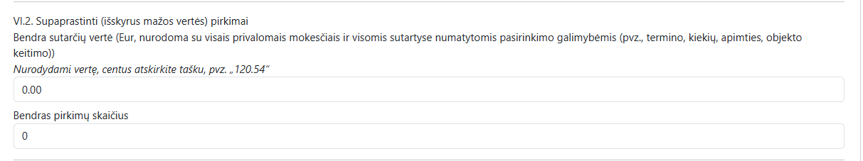
VI dalies pildymas (b)
3. VI.2 p. pildykite informaciją apie supaprastintus (be mažos vertės) pirkimus, po kurių sudarytų sutarčių nereikalaujama paskelbti pagal VPĮ 86 str. 9 d. / KSPĮ 94 str. 9 d.
3

Slide 16
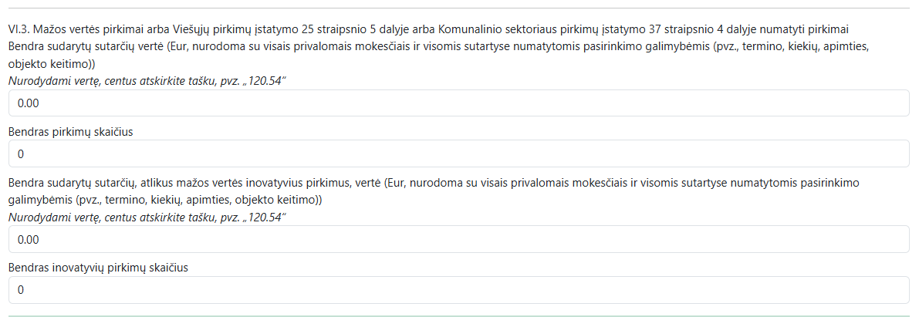
VI dalies pildymas (c)
4. VI.3 p. pildykite informaciją apie mažos vertės pirkimus, po kurių sudarytų sutarčių nereikalaujama paskelbti pagal VPĮ 86 str. 9 d. / KSPĮ 94 str. 9 d., įskaitant informaciją apie žodžiu sudarytas sutartis. Šioje dalyje pirkimų vykdytojai, kuriems taikytos VPĮ 25 str. 5 d. / KSPĮ 37 str. 4 d. nuostatos nurodo bendrą sudarytų sutarčių vertę ir pirkimų, sudarius tokias sutartis, bendrą skaičių.
5. Pildykite informaciją apie inovatyvius mažos vertės pirkimus po kurių sudarytų sutarčių nereikalaujama paskelbti pagal VPĮ 86 str. 9 d. / KSPĮ 94 str. 9 d., įskaitant informaciją apie inovatyvias žodžiu sudarytas sutartis.
4
5

Slide 17
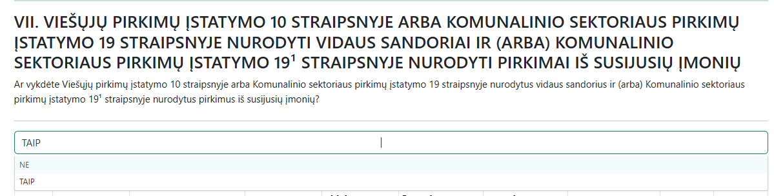
VII dalies pildymas (a)
1. Pasirinkite ar buvo vykdyti VPĮ 10 str. arba KSPĮ 19 str. nurodyti vidaus sandoriai ir (arba) KSPĮ 19¹ str. nurodyti pirkimai iš susijusių įmonių. Pasirinkus „TAIP“, pildykite išsiskleidusią lentelę, pasirinkus „NE“ - pereikite prie sekančios dalies pildymo.
1

Slide 18
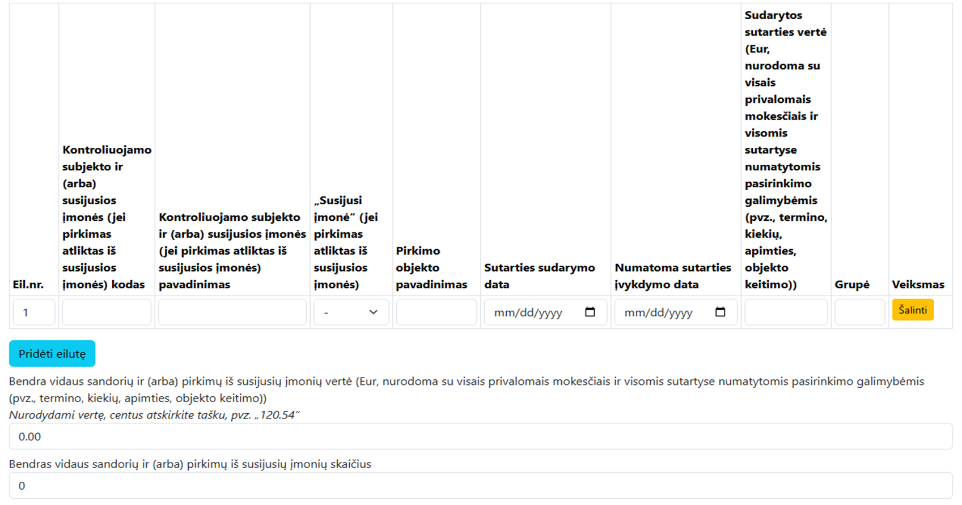
VII dalies pildymas (b)
2. Išsiskleidusioje lentelėje suveskite informaciją apie sudarytus vidaus sandorius ir (arba) pirkimus iš susijusių įmonių. Kiekvieną sutartį vedame į atskirą eilutę. Paspaudus „Pridėti eilutę“, pridėkite tiek eilučių, kiek reikia. Pridėjus per daug, ištrinkite eilutę (-es) paspaudę „Šalinti“.
3. Suveskite informaciją apie vidaus sandorius ir (ar) pirkimus iš susijusių įmonių lentelėje, bendra sutarčių vertė ir bendras skaičius susumuojami automatiškai.
2
3

Slide 19
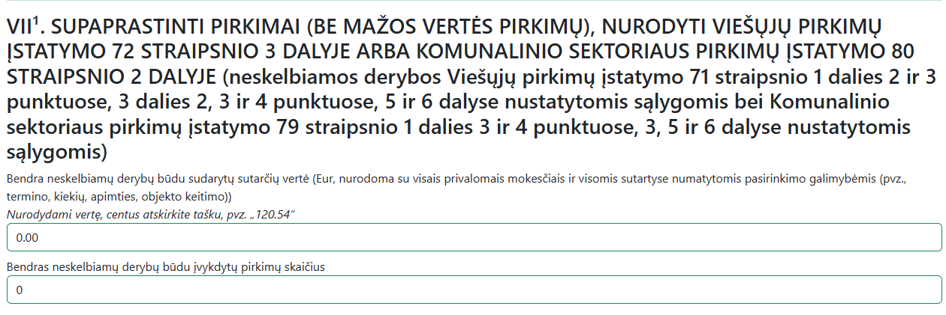
VII¹ dalies pildymas
1. Nurodykite bendrą sudarytų sutarčių, kai atlikti VPĮ 72 str. 3 d. arba KSPĮ 80 str. 2 d. numatyti supaprastinti pirkimai, vertę ir bendrą įvykdytų pirkimų skaičių (be mažos vertės pirkimų).
1

Slide 20
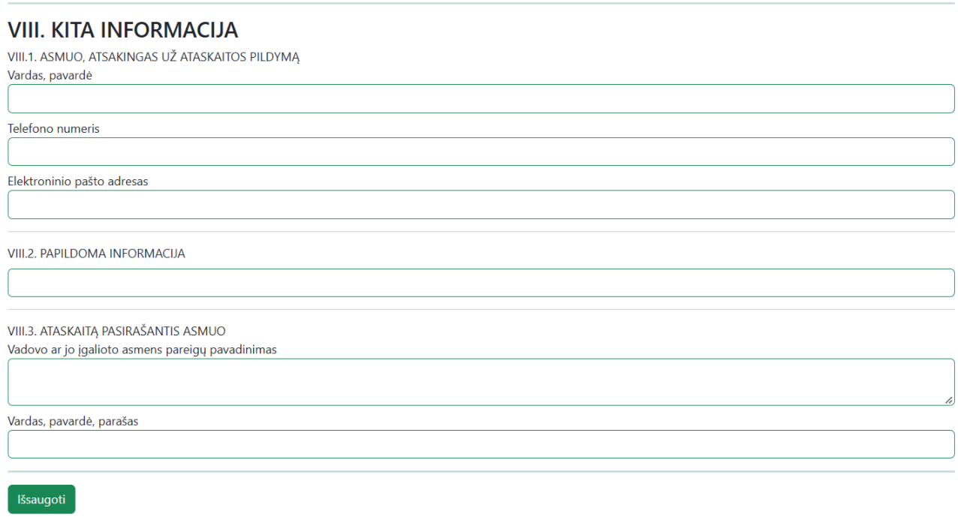
VIII dalies pildymas
1. VIII.1 p. nurodykite informaciją apie ataskaitą užpildžiusį asmenį.
2. VIII.2 p. jei reikia, nurodykite papildomą informaciją.
3. VIII.3 p. nurodykite informaciją apie ataskaitą pasirašantį asmenį.
4. Paspaudus „Išsaugoti“, išsaugomi ataskaitos duomenys.
1
2
3
4
4

Slide 21
III. Atn-3 formos ataskaitos redagavimas, paviešinimas, ištrynimas

Slide 22
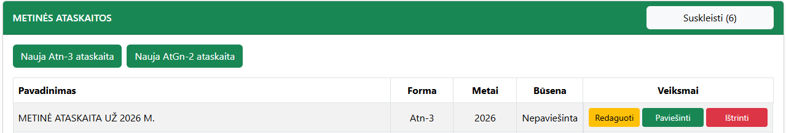
Redagavimas, paviešinimas, ištrynimas (a)
1. Jei ataskaita išsaugota, matysite užrašą „Atn-3 ataskaita sėkmingai išsaugota“, o įmonės ataskaitų sąraše atsiras naujas įrašas.
2. Jei norite atspausdinti ataskaitą pasirašymui, tuomet paspauskite „Redaguoti“ ir ataskaitos apačioje pasirinkite „Spausdinti ataskaitą“ (spausdindami pasirinkite nustatymą „Landscape“). Taipogi, spaudžiant „Redaguoti“, išsaugotą ataskaitą galima tikslinti.
3. Norint paviešinti išsaugotą ataskaitą, spauskite „Paviešinti“.
4. Jei reikia, išsaugotą ataskaitą galima pašalinti, spauskite „Ištrinti“.
1
2
3
4

Slide 23
Redagavimas, paviešinimas, ištrynimas (b)
Norint patikslinti jau paskelbtą ataskaitą, spauskite „Atšaukti“, o patikslinus reikiamą informaciją išsaugoti ir vėl paviešinti.
Paviešintą ataskaitą galima peržiūrėti ir atsispausdinti paviešintą versiją (t. y. be duomenų apie asmenį, atsakingą už ataskaitos pildymą, ir ataskaitą pasirašantį asmenį).
2
1

Slide 24
Dėl papildomai iškilusių klausimų galite kreiptis:
tel. +370 5 219 7000 (autoatsakiklyje pasirenkant 3)
el. paštu Ataskaitos_PV@vpt.lt arba klausk@vpt.lt

